Slide 1
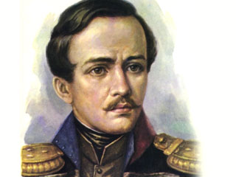
Интеллектуальная игра
по творчеству М.Ю.Лермонтова

Slide 2
Биография
10
20
30
40
Строки из произведений
10
20
30
40
«Бородино»
10
20
30
40
Памятники
М.Ю.Лермонтову
10
20
30
40
А.С.Пушкин и
М.Ю.Лермонтов
10
20
30
40

Slide 3
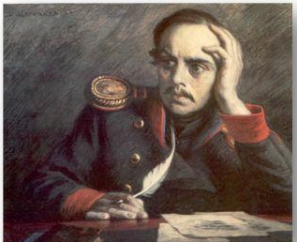
Назовите годы жизни М.Ю.Лермонтова

Slide 4
ЛЕРМОНТОВ Михаил Юрьевич
3 (15) октября 1814, Москва
15 (27) июля 1841, подножье горы Машук, близ Пятигорска; похоронен в селе Тарханы Пензенской области

Slide 5
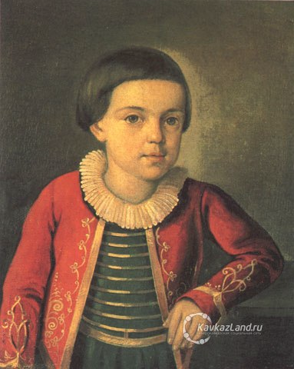
Какой талант наряду с поэтическим обнаружил Лермонтов с детства?

Slide 6
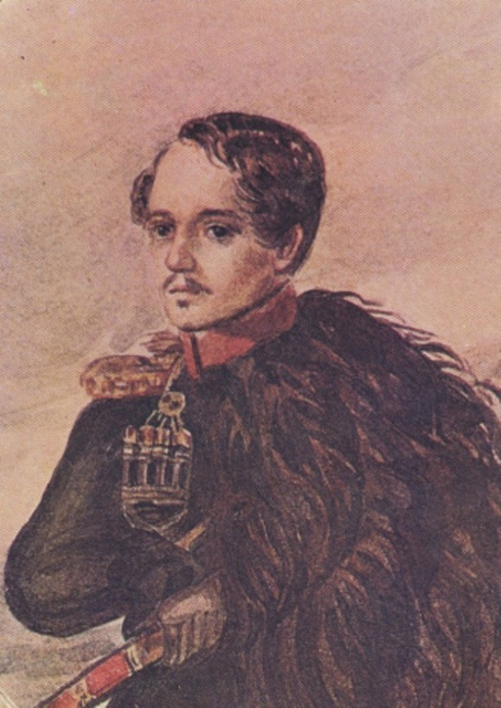
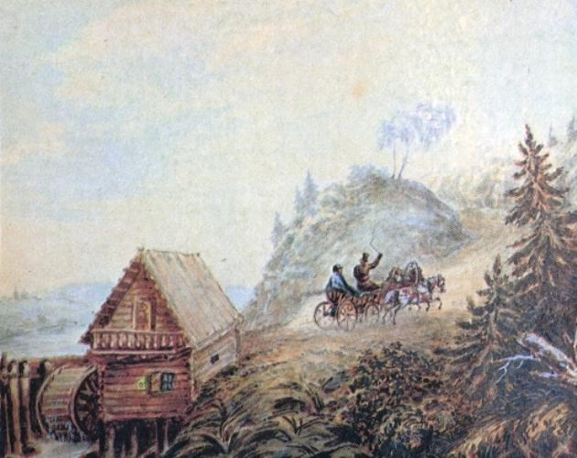
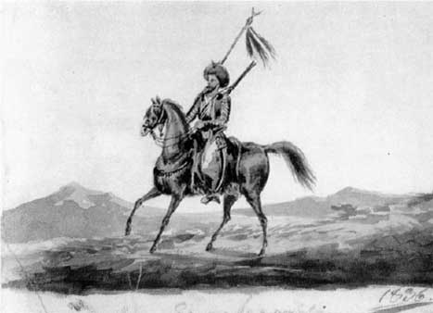
В живописи - больше 10 картин маслом и акварели: виды Кавказа, Пятигорска, портреты и автопортреты.

Slide 7
Какой язык выучил
поэт, путешествуя по Кавказу, и какую сказку перевел с этого языка?

Slide 8
«Азербайджанский.
Впоследствии Михаил Юрьевич перевел сказку «Ашик-Кериб».

Slide 9
Первый офицерский чин М.Ю. Лермонтова?

Slide 10
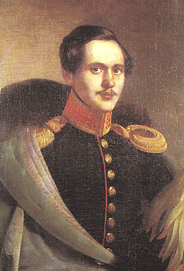
Первый офицерский чин М.Ю. Лермонтова — корнет лейб-гвардии Гусарского полка.
Он получил его в 20 лет.

Slide 11
«Мы долго молча отступали,
Досадно было, боя ждали,
Ворчали старики:
«Что ж мы ? На зимние квартиры ?
Не смеют, что ли, командиры
Чужие изорвать мундиры
О русские штыки ?..»

Slide 12
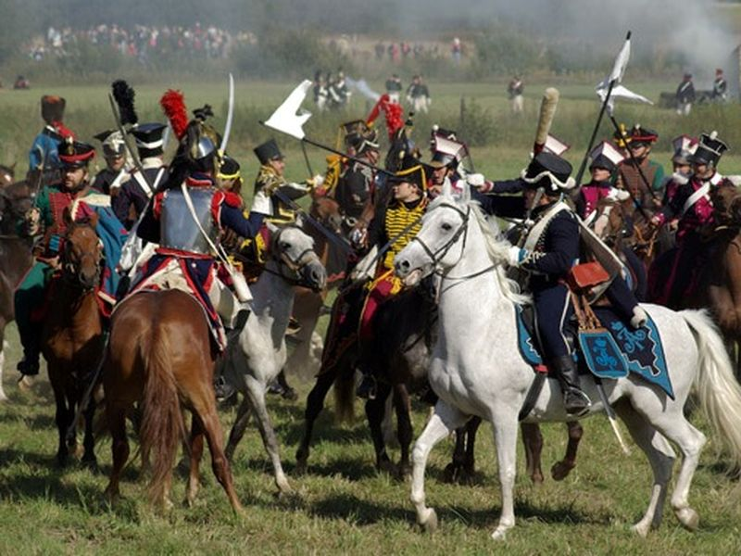
Стихотворение «Бородино»

Slide 13
«Белеет парус одинокий,
Как лебединое крыло,
И грустен путник ясноокий;
У ног колчан, в руке весло.
Но, с беззаботною улыбкой,
Летучей пеной орошен,
Бестрепетно во влаге зыбкой
Порывом бури мчится он»

Slide 14
Стихотворение «Парус»

Slide 15
«С отрадой, многим незнакомой,
Я вижу полное гумно,
Избу, покрытую соломой,
С резными ставнями окно»?

Slide 16
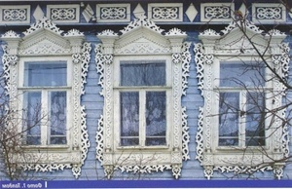
Стихотворение «Родина»

Slide 17
«Его убийца хладнокровно
Навел удар... спасенья нет:
Пустое сердце бьется ровно,
В руке не дрогнул пистолет»?

Slide 18
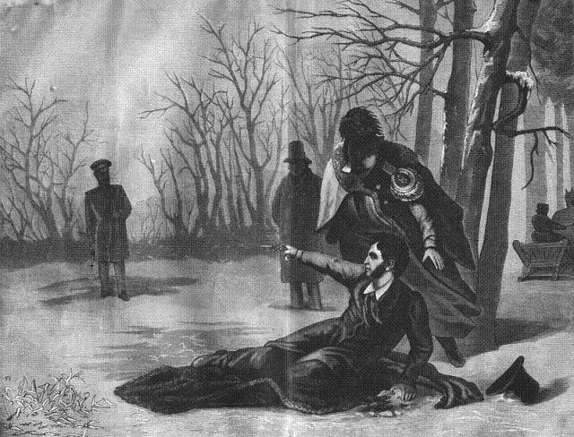
Стихотворение «Смерть поэта»

Slide 19
Как обращается к рассказчику
молодой солдат?

Slide 20
Скажи-ка,дядя,ведь недаром

Slide 21
Какой полководец руководил армией России в сражении под Бородино?

Slide 22
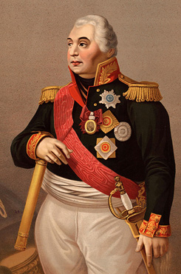
Кутузов М.И.

Slide 23
Какой город обороняли русские?

Slide 24
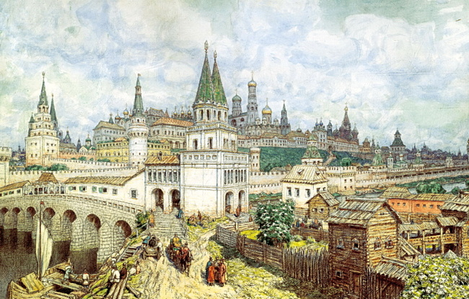
Москва

Slide 25
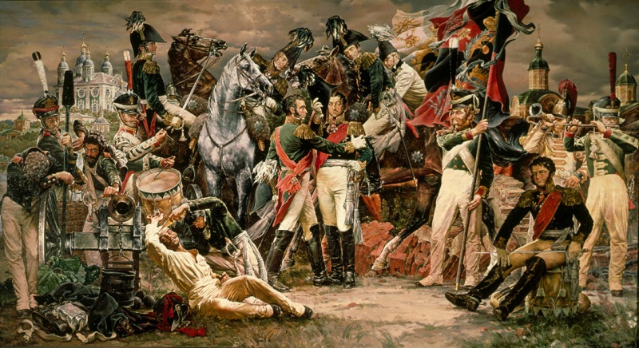
К какому событию написал М.Ю.Лермонтов «Бородино»?

Slide 26
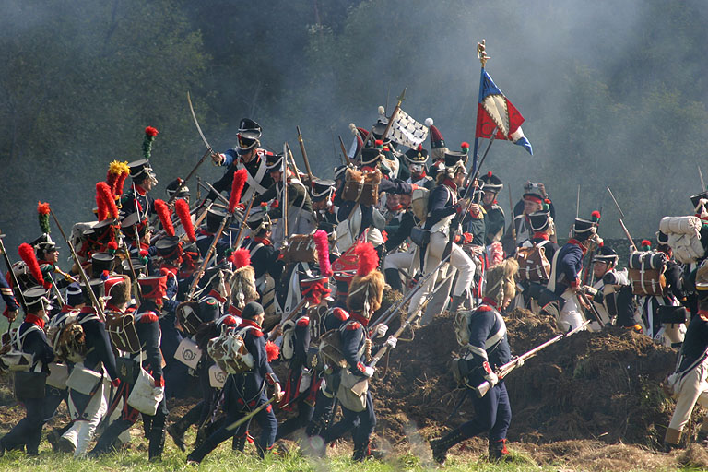
25 летию Бородинского сражению

Slide 27
В каком городе есть государственный музей «Домик Лермонтова»?

Slide 28
Пятигорск.
Это единственный памятник в России,связанный с именем М.Ю.Лермонтова,сохранившийся в своем первозданном виде

Slide 29
В каком нашем культовом кинофильме один из героев памятник Лермонтову называет «Мужиком в пиджаке»?

Slide 30
«Джентльмены удачи»

Slide 31
Где в 1889 г.был открыт первый памятник М.Ю.Лермонтову?

Slide 32
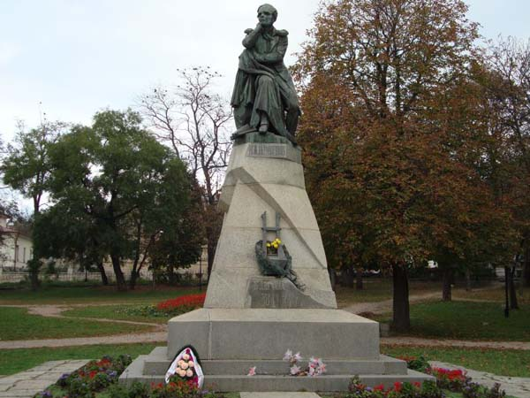
В Пятигорске

Slide 33
В какой области РФ открыт памятник-заповедник «Тарханы»

Slide 34
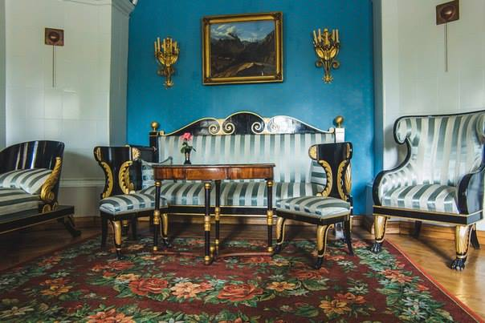
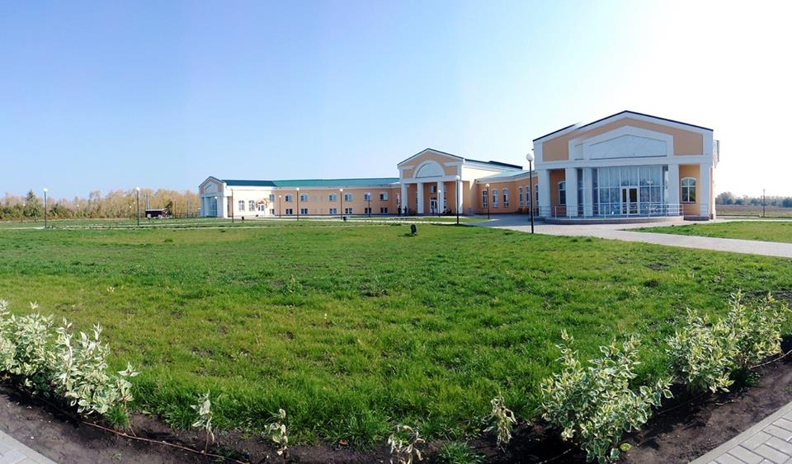
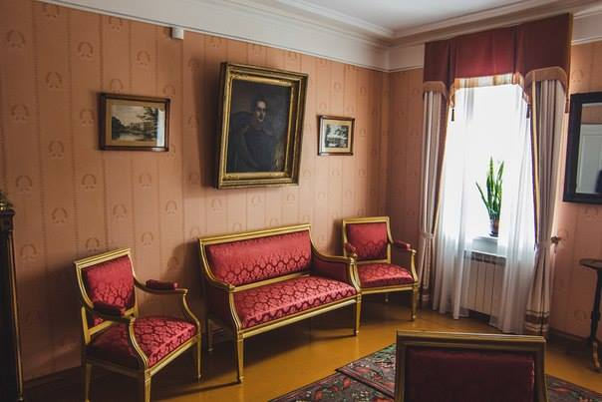
Пензенская область

Slide 35
На сколько лет А.С.Пушкин старше М.Ю.Лермонтова?

Slide 36
На 15 лет.
Пушкин родился в 1799 году, а Лермонтов в 1814

Slide 37
Какое стихотворение посвятил М.Ю.Лермонтов А.С.Пушкину

Slide 38
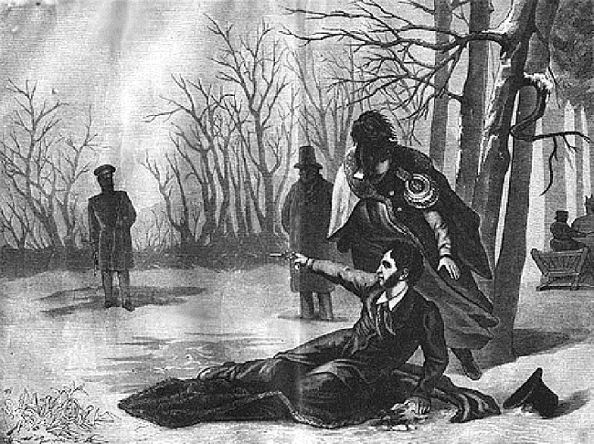
«Смерть поэта»

Slide 39
Произведения А.С.Пушкина и М.Ю.Лермонтова,имеющие одинаковое название?

Slide 40
«Кавказский пленник», «Пророк»

Slide 41
Встречались ли А.С.Пушкин и М.Ю.Лермонтов?

Slide 42
Они были современниками, но никогда не встречались в жизни

Slide 43
МОЛОДЦЫ!!!!

Slide 44
http://www.ukazka.ru/img/b/uk594780.jpg -обложка книги
http://yandex.ru/images/search?img_url=http%3A%2F%2Fupload.wikimedia.org%2Fwikipedia%2Fcommons%2Fthumb%2F0%2F04%2FLermontov_by_FOBudkin_1834.jpg%2F250px-Lermontov_by_FOBudkin_1834.jpg&uinfo=sw-1024-sh-768-ww-1008-wh-585-pd-1-wp-4x3_1024x768&text=%D0%BF%D0%BE%D1%80%D1%82%D1%80%D0%B5%D1%82%20%D0%BA%D0%BE%D1%80%D0%BD%D0%B5%D1%82%D0%B0%20%D0%BB%D0%B5%D1%80%D0%BC%D0%BE%D0%BD%D1%82%D0%BE%D0%B2%D0%B0&noreask=1&pos=0&lr=11299&rpt=simage&pin=1 - корнет
http://im0-tub-ru.yandex.net/i?id=6412beee5aaca482cb69c01d05f99139-100-144&n=24- памятник в Пятигорске
https://scontent-a.xx.fbcdn.net/hphotos-xaf1/v/t1.0-9/1620864_772522862814747_7838264632357434328_n.jpg?oh=bd42cf5d2f18d5f3f99e97d58cf377f3&oe=54B70B19- комната
https://scontent-a.xx.fbcdn.net/hphotos-xaf1/v/t1.0-9/1620864_772522862814747_7838264632357434328_n.jpg?oh=bd42cf5d2f18d5f3f99e97d58cf377f3&oe=54B70B19 комната
https://fbcdn-sphotos-a-a.akamaihd.net/hphotos-ak-xap1/v/t1.0-9/10626518_772522602814773_160579990047806158_n.jpg?oh=ca29dec6639cf07603d29fd96e043fbe&oe=54BB663A&__gda__=1420842355_a9a5d16c91f8c71ad492b9a7210c1d9c- комната

Slide 45
https://scontent-b.xx.fbcdn.net/hphotos-xap1/v/t1.0-9/10689452_772522499481450_6271484234803524492_n.jpg?oh=0133e46e1bd1c0b2574bc268e9612a65&oe=54F66DBF -дом в Тарханах
http://www.libvrn.ru/OZ/Graphic/molod/06_5.jpg - Кутузов М.И.
http://i.livelib.ru/boocover/1000533672/o/e6ea/M._Yu._Lermontov__Parus.jpeg - обложка «Парус
http://www.ankor.ru/map/867.jpg - Бородино
http://filidvmunic.ru/wp-content/uploads/2012/09/12092012_7.jpg- Бородино
http://s60.radikal.ru/i167/1111/67/e2a0512dfe89.jpg - смерть поэта
http://cs315317.userapi.com/v315317267/3d62/L5uN2xGIqlA.jpg портрет М.Ю.Лермонтова
http://img-fotki.yandex.ru/get/5607/med-yuliya.1aa/0_592a8_8aff1749_XL портрет поэта
http://kavkazland.ru/imageloader/loadimage.ashx?type=PhotoAlbumPhoto&size=Normal&photoId=105102 поэт в детстве
http://www.lib.tpu.ru/siteimages/4a2525dc-342c-4b71-99ef-54ab69e12609/1024.jpg В.Белинский
http://cv01.twirpx.net/0763/0763998.jpg обложка книги М.Лермонтова
http://img0.liveinternet.ru/images/attach/c/6/91/629/91629966_okna_v_derevjannom_dome.jpg окно
http://content.foto.mail.ru/community/smailiki-klass/295/s-300.gif-веселый смайлик
http://photos.citywalls.ru/qphoto3-3325.jpg?mt=1273625807- картина М.Ю.Лермонтова
http://bookz.ru/authors/oleg-mihailov/mihalo01/pic_70.jpg- тема сна (картина)

Slide 46
http://data16.gallery.ru/albums/gallery/183231-e4788-61398409-m750x740-u11c63.jpg-автопортрет М.Ю.Лермонтова
http://www.artreestr.ru/i/GalleryArt/Prisekin/prisekin06_.jpg- Бородино

